Slide 1
پراکندگی پرتو ایکس با زاویه کوچک

Slide 2
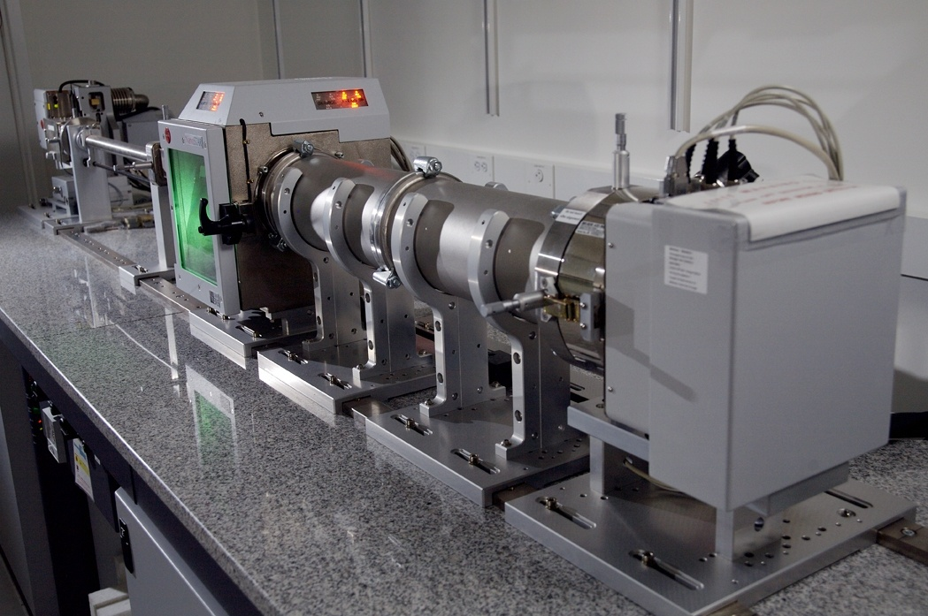
کاربردهای پراکندگی پرتو ایکس با زاویه کوچک
پراکندگی پرتو ایکس با زاویه کوچک (Small Angle X-ray Scattering - SAXS) روشی برای ارزیابی توزیع اندازه ذرات یا حفره‌های نانومتری پخش شده درنمونه مورد بررسی است.
با استفاده از این تکنیک می‌توان توزیع اندازه ذرات یا توزیع اندازه حفره‌های مواد به صورت‌های مختلف مانند بی‌شکل (Amrphous materials)؛ بلوری و ماکرومولکول‌هایی مانند مولکول‌های پلیمری را برای افت و خیزهای چگالی الکترونی که در نمونه روی می‌دهد، محاسبه کرد.

Slide 3
کاربردهای پراکندگی پرتو ایکس با زاویه کوچک
با استفاده از این تکنیک، محاسبه توزیع اندازه ذرات یا توزیع اندازه حفره‌های مواد، با تجزیه و تحلیل شدت پرتو ایکس پراکنده شده در محدوده زاویه ای 0/1 تا حدود 5 درجه امر امکان پذیر است.
ناهمگنی‌های موضعی در مواد بی شکل؛ ذرات کلوئیدی و ذرات کلوخه شده با استفاده از این تکنیک قابل شناسایی است.
با استفاده از SAXS و مدل‌های ساختاری می‌توان نظم بلند برد و فاصله میان ذرات را در مجموعه‌ای از مولکول‌های پلیمری تعیین کرد.
این روش، روشی غیر مخرب است که با استفاده از آن می‌توان نمونه‌هایی را که در برابر نور مرئی شفاف نیستند، مطالعه کرد.
SAXS می‌تواند ذرات یا حفره هایی با اندازه 1 تا 100 نانومتر را شناسایی کند، هر چند برای ذرات با اندازه های خارج از این بازه نیز قابل استفاده است.
با استفاده از آن، اندازه ذرات با اندازه های 1 تا 10 نانومتر را می‌توان با دقت بیشتری تعیین کرد.
با استفاده از SAXS می‌توان نسبت سطح به حجم نمونه را نیز تعیین کرد.

Slide 4
مقایسه روش های مختلف ارزیابی توزیع اندازه ذرات
معایب
مزایا
روش
تخمین متوسط اندازه ذرات به دلیل تعداد زیاد ذرات دشوار است و برای ذرات کوچک تر از 2 نانومتر تخمین توزیع ذرات نیاز به پردازشگرهای ویژه‌ای دارد.
تصویر واقعی از شکل ذرات را نشان می‌دهد.
میکروسکوپ الکترونی عبوری (TEM)
دمای اندازه‌گیری و غلظت بر نتایج اثر می‌گذارد.
محدوده وسیعی از اندازه ذرات از 1 نانومتر تا 6 میکرومتر قابل ارزیابی است.
پراکندگی دینامیکی نور
(DLS)

Slide 5
مقایسه روش های مختلف ارزیابی توزیع اندازه ذرات
معایب
مزایا
روش
ذرات بایستی در حلال پخش شده باشند.
محدوده وسیعی از اندازه ذرات از 15 نانومتر تا 500 میکرومتر قابل ارزیابی است.
Laser Scattering Particle Size Analysis
ذراتی که در ماتریکس قرار داشته باشند قابل شناسایی نیستند.
نه تنها توزیع اندازه ذرات که دسته بندی اندازه ذرات نیز قابل انجام است.
Differential Mobility Analysis

Slide 6
مقایسه روش های مختلف ارزیابی توزیع اندازه ذرات
معایب
مزایا
روش
تنها ذرات تا چند نانومتر را می توان بررسی کرد.
تعیین تعداد اتم های تشکیل دهنده یک ذره
Time-of-Flight Second Ion Mass Spectroscopy
در محاسبات بایستی شکل ذرات پراکنده کننده را در نظر گرفت.
روشی غیرمخرب و هر صورتی از نمونه قابل بررسی است.
SAXS

Slide 7
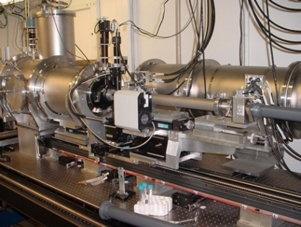
پراکندگی پرتو ایکس با زاویه کوچک
نمونه‌ای را در نظر می‌گیریم که دارای افت و خیزهای چگالی از مرتبه نانومتر در داخل زمینه‌ای است که معمولاً ماتریس میزبان نام دارد.
پرتو ایکس فرودی بعد از برخورد به ذرات در زاویه پراکندگی کوچکِ 2θ که نزدیک به صفر است، پراکنده می‌شود.
در چنین نمونه‌ای، اندازه یا توزیع اندازه، شکل ذرات یا طول همبستگی بین ذرات با استفاده از SAXS قابل اندازه‌گیری است.

Slide 8
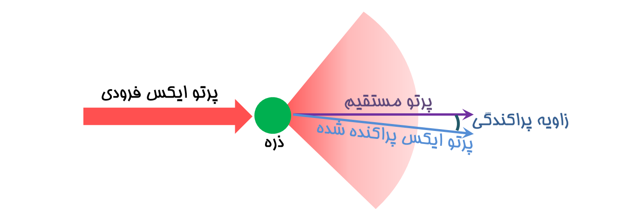
پراکندگی پرتو ایکس با زاویه کوچک
پهنای پرتو مستقیم فرودی؛ موقعیت کمترین 2θ در دسترس را تعیین می‌کند؛ بنابراین پرتو ایکس فرودی، حداقل در راستای عمودی، بایستی موازی شده باشد.
برای آنالیز، بهتر است تا جایی که امکان دارد سیگنال ناشی از ماتریکس حذف شود. در غیر اینصورت، برای آنالیز بایستی داده‌های حاصل از نمونه مرجع که فاقد ذرات است نیز اندازه‌گیری شود.
تنظیم ضخامت نمونه‌ها و غلظت ذرات برای داشتن داده با کیفیت بالاتر نیز از موارد ضروری است.

Slide 9
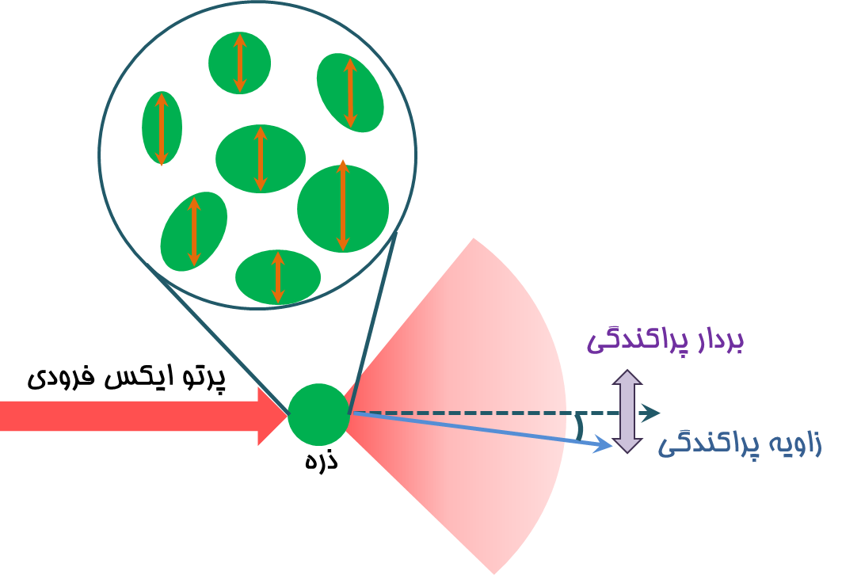
نحوه اندازه گیری اندازه ذرات در روش SAXS
مانند آنالیز بلوری در XRD؛ در SAXS نیز اندازه‌گیری‌ها در راستایی که هم راستا با بردار پراکندگی است، انجام می‌شود.
اگر در توزیع اندازه ذرات، ناهمسانگردی داشته باشیم، نمونه بایستی به‌گونه‌ای قرار داده شود که هم جهت با بردار پراکندگی باشد.
برای تعیین توزیع اندازه ذرات، می‌توان پروفایلی را که در آنالیز مشاهده می‌شود با پروفایل‌هایی که بر اساس اندازه و شکل ذرات محاسبه شده‌اند، برازش (Fitting) کرد.

Slide 10
نحوه اندازه گیری اندازه ذرات در روش SAXS
چنانچه نمونه‌ای که برای آنالیز با استفاده از SAXS به‌کارگرفته می‌شود، به صورت لایه نازک روی زیرلایه باشد و تعداد پراکنده کننده‌ها کافی نباشد یا نتوان با استفاده از چیدمان عبوری اندازه‌گیری را انجام داد، از چیدمان بازتاب استفاده می‌شود.
در چیدمان بازتاب، برای بررسی سطح ساختارها و با توجه به ضخامت اندک نمونه‌ها، بایستی سیگنال ضعیف دریافتی به طور موثر جمع‌آوری شود.
از طرفی مساحتی که تحت تابش قرار می‌گیرد، متناسب با 1/sinθ است که θ زاویه پرتو ایکس فرودی است.
بنابراین پرتو ایکس بایستی به طور خراشان (یعنی تقریباً موازی با سطح) و نزدیک به زاویه‌ای که بازتاب کلی رخ می‌دهد، به سطح نمونه بتابد تا سهم پراکندگی افزایش یابد.
در چیدمان خراشان، سهم بزرگی از پرتو ایکس به وسیله زیرلایه جذب نمی‌شود.

Slide 11
نحوه اندازه گیری اندازه ذرات در روش SAXS
در چیدمان بازتاب، پرتو ایکس فرودی تحت تأثیر بازتاب‌های چندگانه و پدیده شکست در سطح لایه و فصل مشترک است که تصحیح شدت اندازه گرفته شده با استفاده از تقریب موج بورن ناهموار شده (Distorted Wave Born Approximation (DWBA)) انجام می‌شود.
به این روش در آنالیز SAXS؛ روش پراکندگی پرتو ایکس با زاویه کوچک و فرودی خراشان (Grazing-Incident Small-Angle X-ray Scattering GI-SAXS) گفته می‌شود.
برای انجام آنالیز GI-SAXS دانستن مقادیر دقیق پارامترهای فیزیکی مانند ضخامت لایه، چگالی، زبری سطح و زبری فصل مشترک نیاز است.
بنابراین انجام آنالیزی مانند X-ray Reflectivity (XRR) قبل از انجام آنالیز GI-SAXS ضروری می‌باشد.

Slide 12
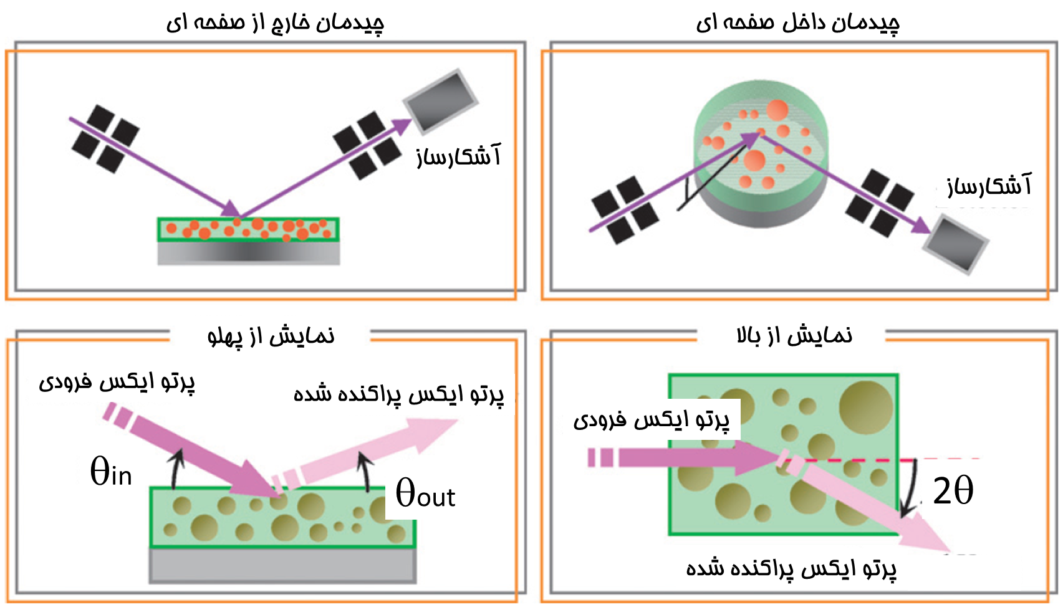
نحوه اندازه گیری اندازه ذرات در روش SAXS
در چیدمان خارج از صفحه در آنالیز GI-SAXS، زاویه فرودی با زاویه خروجی برابر است و بازتاب آینه‌ای رخ می‌دهد.
این چیدمان مشابه چیدمان روش X-ray Reflectivity (XRR) است؛ اما شدت سیگنال آنالیز SAXS در مقایسه با XRR معمولاً ضعیف است.
در چیدمان بازتاب آینه‌ای سیگنال SAXS در مقایسه با سایر سیگنال‌های تولید شده ناچیز است که حذف سیگنال‌های مزاحم حاصل از بازتاب آینه‌ای با ایجاد شرایطی که تساوی زاویه فرودی و خروجی در آن از بین رود؛ انجام می‌شود.
چیدمان خارج از صفحه

Slide 13
نحوه اندازه گیری اندازه ذرات در روش SAXS
در چیدمان داخل صفحه‌ای، از آن جایی که آشکارساز در جهت عمود بر بازتاب آینه‌ای قرار می‌گیرد؛ بخش قابل ملاحظه ای از سیگنال بازتاب آینه‌ای با سیگنال SAXS هم پوشانی ندارد.
در عوض اثر پرتو ایکس فرود آمده بر سطح نمونه مشاهده می‌شود.
در چیدمان داخل صفحه‌ای، علاوه بر موازی شدن پرتو ایکس در راستای عمود بر سطح، باید در راستای سطح نیز پرتو ایکس موازی شده داشته باشیم که به این منظور از آینه‌های خاص استفاده می‌شود.
چیدمان داخل صفحه‌ای

Slide 14
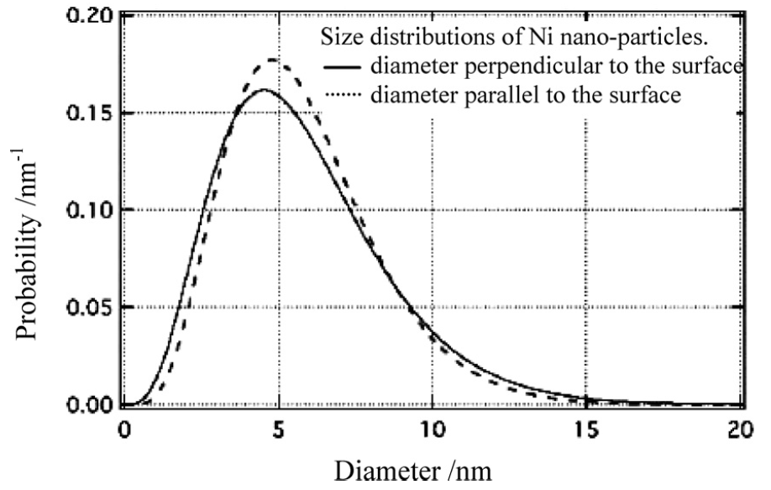
نحوه اندازه گیری اندازه ذرات در روش SAXS
توزیع اندازه ذرات نیکل با استفاده از آنالیز GI-SAXS

Slide 15
نحوه اندازه گیری اندازه ذرات در روش SAXS
توزیع اندازه ذرات نیکل با استفاده از آنالیز GI-SAXS
منحنی خط چین حاصل از تحلیل GI-SAXS با چیدمان داخل صفحه‌ای است که اندازه در راستای سطح نمونه را نشان می‌دهد.
منحنی دیگر، حاصل تحلیل داده‌های به دست آمده از چیدمان خارج از صفحه‌ای است که اندازه را در راستای عمود بر سطح نمونه را نشان می‌دهد.
بنابراین، نانوذرات دانه ای نیکل، اندازه و توزیع اندازه همسانگرد با قطر متوسط 5 نانومتر دارند.

Slide 16
نحوه اندازه گیری اندازه ذرات در روش SAXS
نمونه هایی که ساختارهای روی سطح آنها به صورت خطوط یا فضاهایی است که به طور متناوب تکرار می‌شوند و در ادوات الکترونیکی، نوری یا مغناطیسی به کار گرفته می‌شوند را می‌توان با استفاده GI-SAXS مطالعه کرد؛ تا پهنای خطوط، فاصله بین خطوط؛ ارتفاع و عمق ساختارهای متناوب ایجاد شده را به طور دقیق اندازه‌گیری شوند.
این نوع مطالعه با استفاده از میکروسکوپ نیروی اتمی (AFM) و میکروسکوپ الکترونی روبشی (SEM) نیز امکان پذیر است، اما با استفاده از GI-SAXS می‌توان متوسط اندازه و یا توزیع اندازه را برای محدوده وسیعی از سطح نمونه به دست آورد.
از آنجایی که پرتو ایکس در کنار حفره های باز؛ حفره های بسته را نیز ارزیابی می‌کند؛ با استفاده از SAXS می‌توان تخلخل مواد را تعیین کرد.
اگر SAXS در آنالیز مواد نانومتخلخل به کار گرفته شود، دقت کمی خواهد داشت.

Slide 17
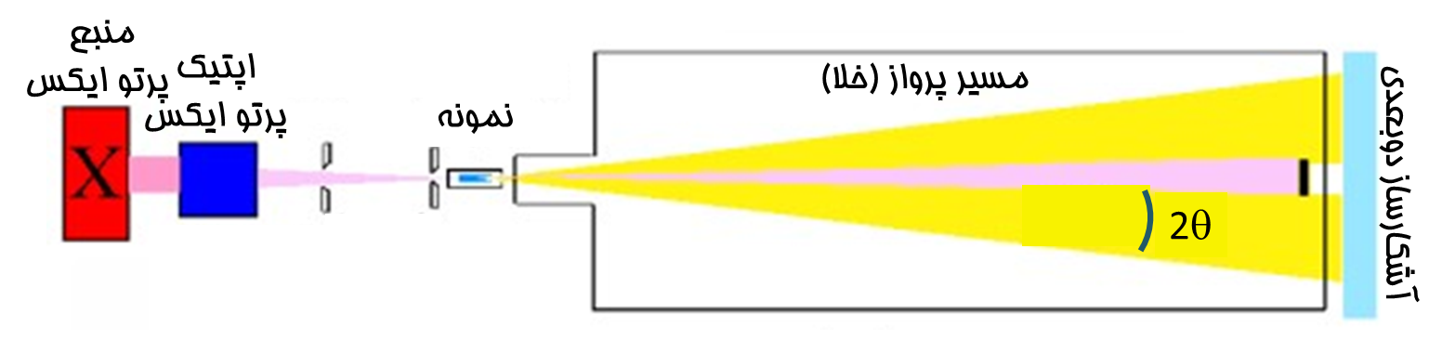
اجزای تشکیل دهنده سیستم پراکندگی پرتو ایکس با زاویه کوچک
دستگاه SAXS شامل منبع تولید پرتو ایکس، تکفام کننده‌ها و آشکارساز است.
در SAXS پرتو ایکس تکفام شده به نمونه می‌تابد. در حالی که بخشی از پرتو بدون برهمکنش با نمونه از آن می‌گذرد و خارج می‌شود، بخشی از پرتو ایکس پراکنده می‌گردد.
پرتوهای پراکنده شده در موقعیت آشکارساز، طرح پراکنده شده‌ای از پرتو ایکس را تشکیل می‌دهند.
آشکارساز دو بعدی پرتو ایکس معمولاً در پشت نمونه در راستای عمود بر راستای پرتو ایکس اولیه که بر نمونه می‌تابد، قرار گرفته است.

Slide 18
اجزای تشکیل دهنده سیستم پراکندگی پرتو ایکس با زاویه کوچک
مساله اساسی در SAXS، جداسازی شدت ضعیف پرتو ایکس پراکنده شده از پرتو اصلی است که شدت قوی دارد.
هر چه زاویه کوچک‌تر باشد، این جداسازی دشوارتر است؛ زیرا باید مانع از رسیدن پرتوهای پراکنده نشده‌ای که از نمونه عبور می‌کنند نیز شود، بدون این که پرتوهای پراکنده شده مجاور آنها حذف شوند.
از طرفی واگرایی پرتو ایکس در بیشترِ منابع پرتو ایکس رخ می‌دهد که با متمرکز کردن پرتو، این مشکل بر طرف می‌شود؛ اما در مورد پرتو ایکس این متمرکز کردن به آسانی قابل انجام نیست.

Slide 19
اجزای تشکیل دهنده سیستم پراکندگی پرتو ایکس با زاویه کوچک
موازی سازی در SAXS دارای اهمیت فراوانی است.
دو نوع موازی کننده وجود دارد:
  این موازی کننده، شکل پرتو ایکس را به صورت نقطه‌ای روی نمونه می‌تاباند که پرتوهای پراکنده شده به طور متقارن و مخروطی حول پرتو ایکس اولیه توزیع می‌شوند و در صفحه آشکارساز به صورت دایره حول پرتو اولیه ظاهر می‌گردند.
موازی کننده نقطه‌ای
  پرتو ایکس فرودی را در یک بعد محدود می‌کند، که پروفایل پرتو طویل اما به صورت خطی باریک است. حجمی از نمونه که در این حالت تحت تابش قرار می‌گیرد بسیار بزرگ‌تر از حالتی است که موازی کننده نقطه‌ای استفاده شود، بنابراین شدت پراکنده شده بیشتر است که سبب می‌شود زمان اندازه‌گیری در صورتی که موازی کننده خطی استفاده شود، کوتاه‌تر از حالتی باشد که موازی کننده نقطه‌ای به کار گرفته می‌شود.
موازی کننده خطی

Slide 20
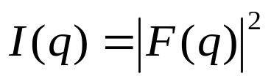
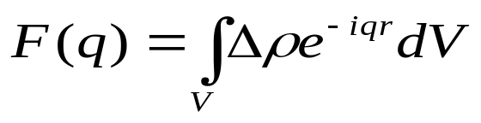
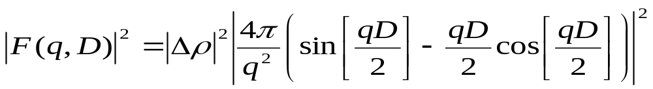
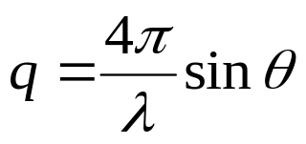
اصول اندازه گیری توزیع ذرات
هنگامی که چگالی الکترونی ذرات؛ متفاوت از چگالی الکترونی محیط در بردارنده آنها باشد، پدیده پراکندگی رخ می‌دهد.
پروفایل پراکندگی، I(q)، برابر با مربع قدرمطلق تبدیل فوریه افت و خیزهای چگالی الکترونی، F(q)، است:
و
برای ذرات کروی با قطر D و تفاوت چگالی الکترونی با محیط دربردارنده آن و بردار پراکندگی q داریم:
θ زاویه پراکندگی و λ بردار موج پرتو ایکس است.

Slide 21
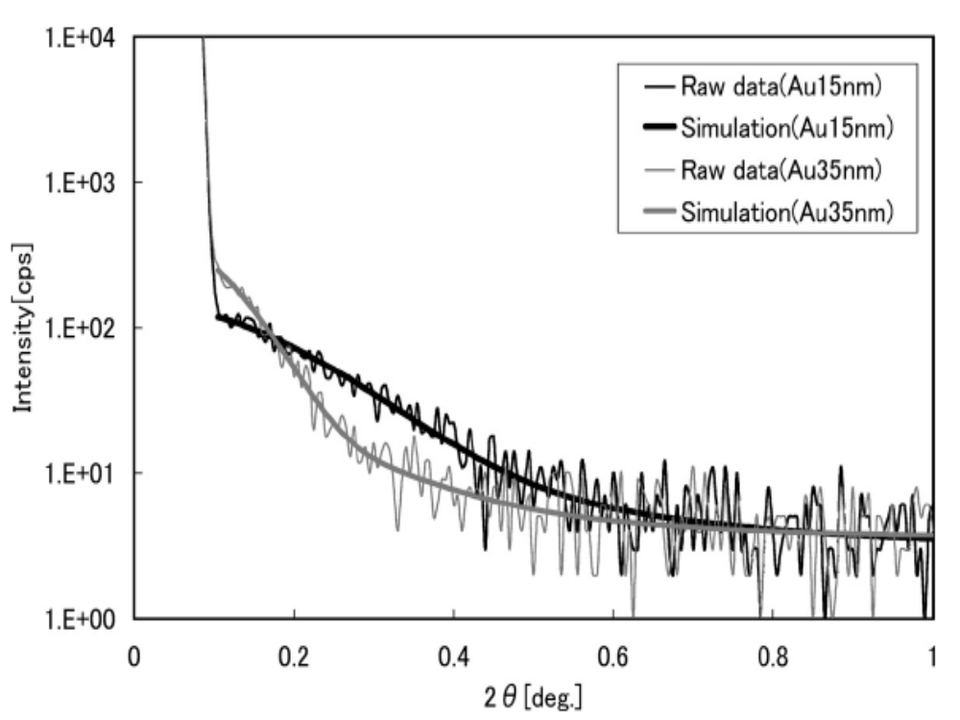
اصول اندازه گیری توزیع ذرات
شدت پراکندگی پرتو ایکس بر حسب زوایای کوچک که با استفاده از آن اندازه ذراتی با اندازه 15 و 35 نانومتر اندازه‌گیری شده است.

Slide 22
آماده سازی نمونه
مواد مورد مطالعه در SAXS می‌توانند جامد، مایع یا موادی باشند که شامل حوزه های جامد، مایع یا گاز هستند.
نه تنها ذرات، بلکه ساختارهای منظم را نیز می‌توان با استفاده از آن بررسی کرد.
تکنیک SAXS نیاز به آماده سازی خاصی ندارد و در دمای اتاق قابل انجام است.
در مورد نمونه‌هایی که به صورت لایه هستند، می توان آنها را به طور مستقیم در دستگاه قرار داد و ارزیابی کرد.
همچنین این آنالیز در مدت کوتاهی در حد چند دقیقه پایان می‌یابد.
با استفاده از SAXS می‌توان هم نمونه‌هایی که توزیع اندازه باریک (monodisperse) و هم نمونه‌هایی که توزیع اندازه آنها مختلف (polydisperse) است را بررسی کرد.
در نمونه‌های با توزیع باریک اندازه، شکل و ساختار داخلی ذرات قابل تعیین است.
در نمونه‌های با توزیع اندازه مختلف با فرض هم شکل بودن تمامی ذرات؛ توزیع اندازه قابل محاسبه است.

